Slide 1
WPF + MVVM
Von Lars Berge und Nils Kunkel

Slide 2
Gliederung
Was ist WPF?
WPF vs. Windows Forms
Xaml
Layout
Stackpanel und Wrappanel
Dockpanel
Gridl
Controls
Styles und Animationen
Notes:
https://msdn.microsoft.com/de-de/library/cc296376.aspx
<Foliennummer>

Slide 3
Gliederung
Converter
.NET Framework Definition/Ziele
MVVM als Architekturmuster
Unterschied MVVM, MVP und MVC
Data bindings
Bibliotheken
MVVM in Frameworks (Knockuout.js)
MVVM und moderne UI-Platformen (JavaFX, Silverlight, HTML5, Android
Vor-/Nachteile
Beispiel (Delegate Command)
(Async await?)

Slide 4
Was ist WPF?
WPF steht für Windows Presentation Foundation
UI Framework
Nachfolger von Windows Forms
Teil des .NET Frameworks
Getrennte Sprache für Oberfläche und Logik
Unterstützt 3D Elemente und Animationen

Slide 5
Xaml
Extensible Markup Language
Wurde von Microsoft Entwickelt
Sprache zur Entwicklung von Oberflächen
Besitzt Namespaces wie z.B. C#
Ähnelt HTML und XML

Slide 6
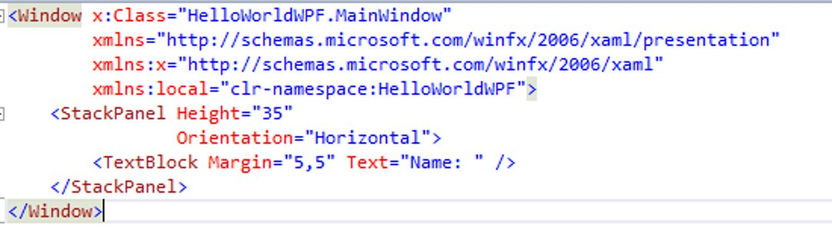
Xaml

Slide 7
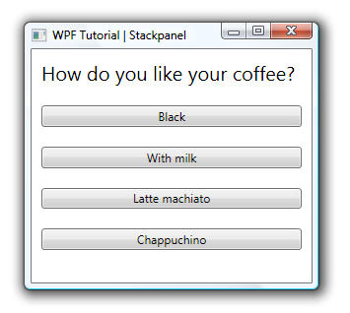
Stack Panel
Ordnen Elemente nacheinander an
Anordnung Vertikal oder Horizontal
Verwendung innerhalb von Listen
1

Slide 8
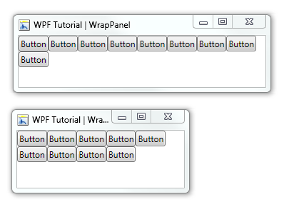
Wrap Panel
Ähnelt dem Stack Panel
Ordnet Elemente horizontal oder vertikal
Automatischer Umbruch
2

Slide 9
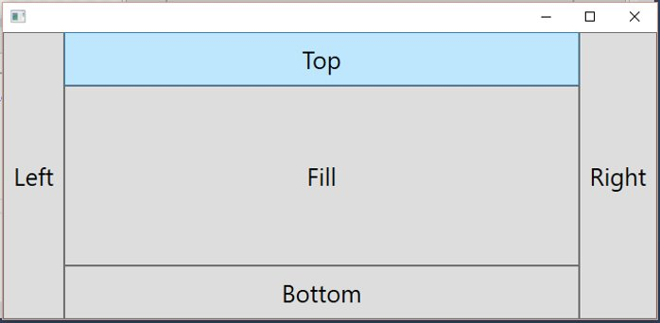
Dock Panel
Andocken von Elementen an Seiten
Letztes Element füllt die Seite
Skaliert die Größe

Slide 10
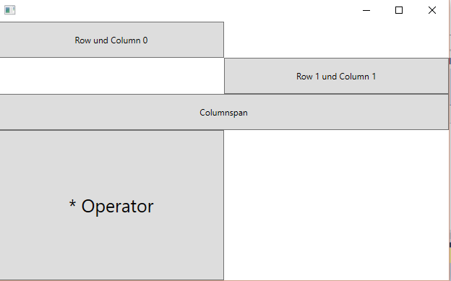
Grid
Definition von Rows und Columns
Row- und Columnspan
Angabe minimaler und
maximaler Größe
Skalierbare Größenangabe z.B. * 2*

Slide 11
Controls
Allgemein
ListBox und ListView
DataGrid
WindowsFormsHost

Slide 12
Allgemein
Weniger Controls als Windows Forms
Controls können um Funktionen erweitert werden
Möglichkeit eigene Controls zu erstellen
Besitzen ein anpassbares ControlTemplate

Slide 13

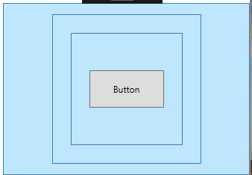
Allgemein
Controls sind kombinierbar

Slide 14
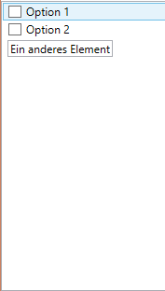
ListBox
Darstellung von Listen
Darstellung der Einträge anpassbar

Slide 15
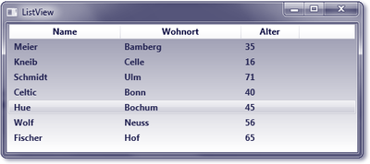
ListView
Leitet von ListBox ab
Darstellung von einfachen Tabellen
3

Slide 16
DataGrid
Darstellung von komplexen Tabellen
Unterschiedliche Spalten-Typen
Checkbox
Combobox
Textbox
Template mit CellTemplate und CellEditingTemplate

Slide 17
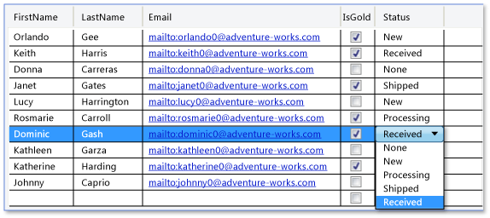
DataGrid
4

Slide 18

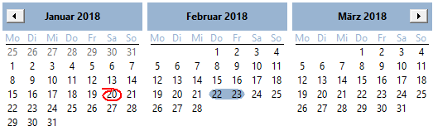
WindowsFormsHost

Slide 19
Tools
WPF Inspector
Blend for Visual Studio
NuGet

Slide 20
Quellen
https://wpftutorial.net/StackPanel.html
https://wpftutorial.net/WrapPanel.html
http://openbook.rheinwerk-verlag.de/visual_csharp_2012/1997_21_005.html#dodtp299a023d-9e18-4173-a605-5e0b7a4caf9c
https://msdn.microsoft.com/de-de/library/system.windows.controls.datagrid(v=vs.110).aspx

